Slide 1

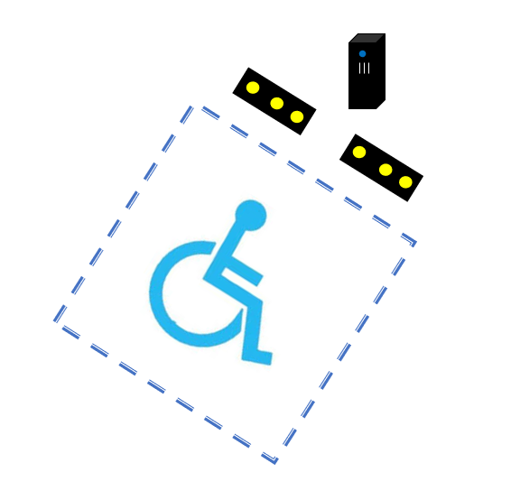
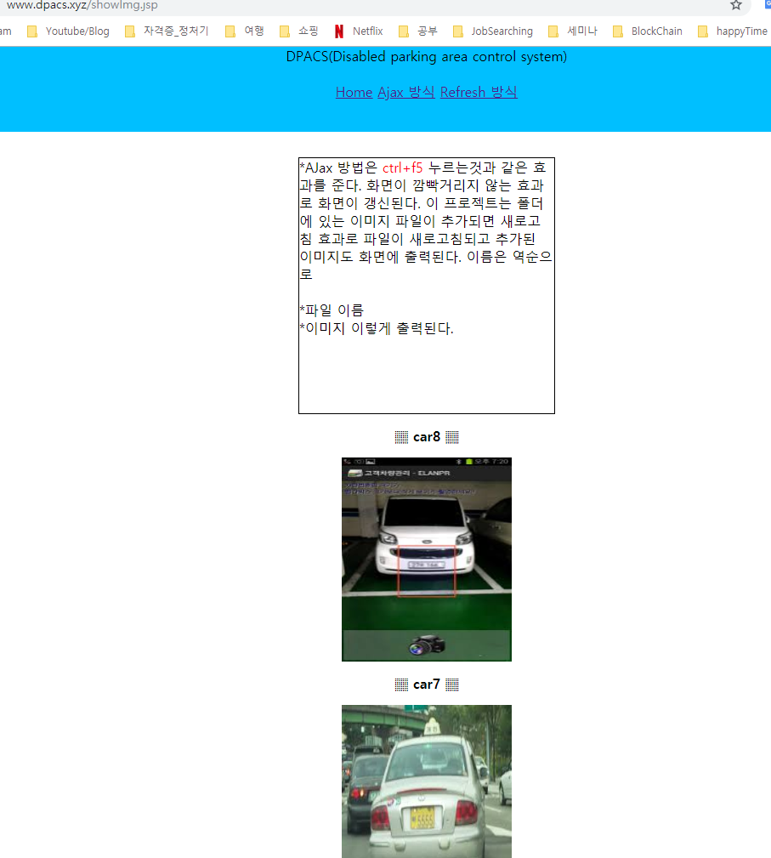
영상처리를 활용한 장애인 주차구역 단속 시스템
전자정보통신공학과 D.Y.B
○지도교수: 유정기 ○참여기업: 기업명
○참여학생: 김양규, 최준영, 안유정, 서정무
개발동기 및 목적
프로젝트 소개
장애인 주차구역에 불법 주차 차량을 단속 및 관리하는 시스템이다. 장애인 주차구역의 방지턱 뒤에 있는 단속시스템 기기가 거리감지를 통해서 차량 진입여부를 판단을 하고, 진입한 차량의 번호판을 사진으로 찍어서 숫자를 추출한다. 추출된 숫자와 데이터베이스의 장애인 차량 목록과 차량번호를 비교해서 불법주차인지를 판단하여 편리하게 불법 차량 여부를 확인할 수 있다.
해당 주차장관리자의 어플리케이션으로 기기의 위치에 따라 불법주차 현황을 사진으로 보내서 관리자가 수월하게 관리 한다. 또한 어플리케이션을 통해 공공기관의 신고 사이트&앱과 연결되어 간편하고 신속하게 신고를 한다면 장애인 주차구역의 단속이 더욱 간편하고 철저하게 이루어 질 것이다. 이러한 과정을 통해서 장애인 주차구역 단속도 강화하고, 사회적 약자를 배려하는 인식도 향상 될 수 있는 프로젝트이다..
개발동기 및 필요성
ㅇ 개발 배경
- ’장애인 등 편의법‘에 따라 장애인 전용 주차구역은 주차 가능한 장애인만 주차 가능. 불법 주차시 과태료 10만원, 주차 방해시 과태료 50만원이 부과.
- 장애인 전용 주차 구역이 설치된 모든 곳은 단속 대상. 하지만 단속이 제대로 이루어 지고 있지 않음. 담당 공무원이 수시로 단속 및 계도, 시민이 행정 자치부 생활 불편 스마트폰 신고 어플리케이션을 통해 위반일시, 사진등을 첨부하여 신고하는 방법이 최선, 하지만 이런 방법들은 한계가 있어 장애인들은 전용 주차구역을 보장받기 힘듬.
ㅇ 기획의도
- 장애인 주차 구역을 효율적으로 단속하기 위한 시스템임. 장애인 주차 구역의 방지턱 뒤에 ‘지켜보고 있다‘를 설치하여 카메라 센서를 이용하여 차량 진입 여부를 알 수 있으며 차량 진입시 해당 차량의 번호판을 찍어 차량 번호를 추출하여 장애인 차량 번호들이 있는 데이터베이스에서 해당 차량 번호와 비교를 하여 불법 차량인지 아닌지 판단하여 해당 주차구역의 관할구역의 웹앱 사이트로 해당 차량의 정보를 전송하여 신고 여부를 정함.
과제 해결방안 및 과정
분석을 통한 핵심아이디어
주요기능 및 개념도
프로젝트 진행과정
핵심 알고리즘
주요기능
차량진입 확인 및 차량 번호 추출을 위해 다음과 같은 과정을 거친다.
Set-up Region of Interest 연산속도향상
Gray Scale 3채널 -> 1채널로 변환
Frame subtraction 차량 움직임 감지
Edge Detection 엣지 검출
Find Coutors 외곽 추출
Apply Perspective Trasform 이미지 저장
Apply Threshold 프레임 이진화
Apply Image to String 이미지 문자열 형태로 저장
이러한 과정을 거치고 나면 필요한 차량번호를 얻을 수 있고 이 정도를 서버에 있는 DB로 보내서 관리자가 차량정보를 관리할 수 있다.
구분 | 기능 | 설명
S/W | MySQL | 데이터베이스 생성
S/W | 서버 | 데이터베이스 구축을 위한 서버
S/W | OpenCV | 차량번호 판독 라이브러리
S/W | 웹앱 | 웹앱을 통해 관리자가 주차구역 정보 수신
H/W | 라즈베리파이 | 거리감지 및 차량번호 촬영
개념도
영상처리 알고리즘을 활용하여 장애인 주차구역에 차량이 입차했을 때 차량진입 여부를 인식할 수 있고 차량번호 판별여부를 정할 수 있다.
활용방안 및 기대효과
예상결과물 - 기기
예상결과물 - 웹
기대효과
활용방안
ㅇ 장애인이 아닌 다른 사람이 불법주차를 잠깐이라도 하게 되면, 단속대상이 되어 단속을 더욱 철저하게 할 수 있게 됨
ㅇ 장애인구역을 불법으로 사용하는 사람들이 줄어들고, 그곳을 정말 이용해야하는 사람들이 이용하게 됨으로써 성숙한 인식을 갖게 해줌
ㅇ 인력이 부족한 곳에서 어려움을 느낄 때에 기존 방식과 달리 자동화시대에 걸맞게 어플리케이션을 활용하여 자동으로 단속을 할 수 있기 때문에 빠르고 간편하게 단속이 가능함
ㅇ 차량에 장애인주차증 스티커가 붙어있다고하더라도 장애인 차량번호 DB에 저장되어있지 않으면 주차증을 위조한 것이기 때문에 주차증을 불법위조한 사람들까지도 철저하게 단속을 할 수 있게 됨
장애인 주차구역 단속 시스템을 더 넓게 생각하여 사유지 주차 구역 단속시스템으로 활용 가능하다.
여성용 주차구역 단속 시스템으로 활용이 가능하다.
유료 주차장에서 자동 과금 시스템으로 활용이 가능하다.
주차장에 설치할 경우 도난 차량을 검거하는데에도 활용이 간으하다.
카메라
센서
부저
센서
라즈베리
파이 내장

